Slide 1
Comment procède-t-on pour réutiliser nos ordures?

Slide 2
Après avoir triées nos ordures, les traiter dans de digesteur ou méthaniseur pour en soutirer d’autres produits plus intéressants dans la vie quotidienne

Slide 3
Trois exemples de biodigesteur ou méthaniseur

Slide 4
Comprendre le fonctionnement d’un biodigesteur dans la valorisation des déchets

Slide 5
Comparer les trois installations présentées
Suivre attentivement les flѐches dans chaque schéma et décrire le processus pour chaque exemple

Slide 6
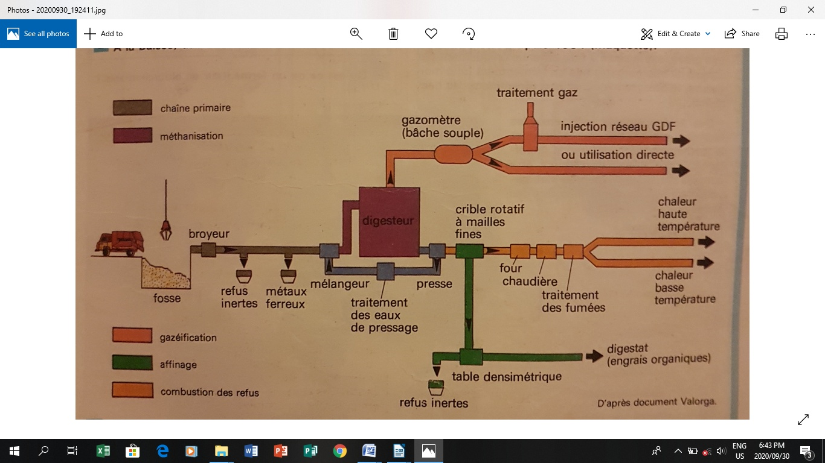

Slide 7
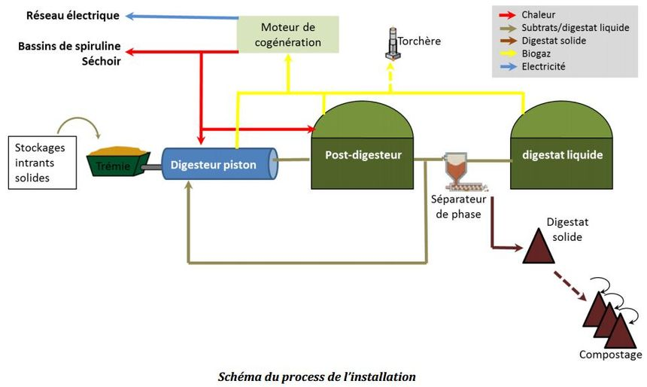

Slide 8
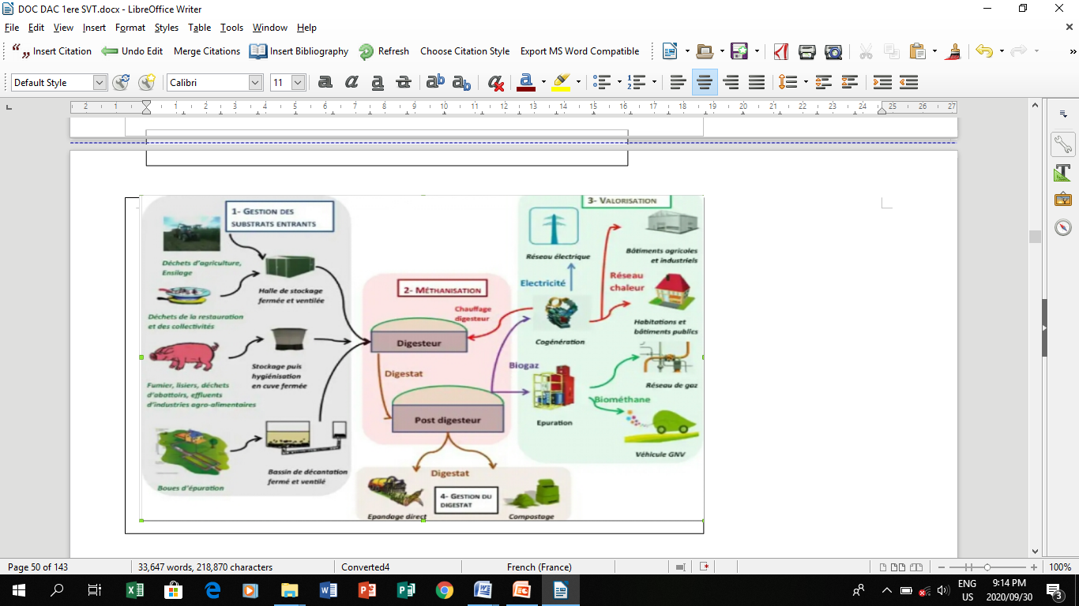

Slide 9
Compléter les pointillés dans le schéma suivant pour comprendre et résumer le processus général de la méthanisation des déchets en bio digesteur

Slide 10
